Slide 1


ỦY BAN NHÂN DÂN QUẬN LONG BIÊN
TRƯỜNG MẦM NON LONG BIÊN
Đề tài : Truyện “Sự tích quả dưa hấu”
Lứa tuổi : 4 - 5 tuổi
Lớp : Mẫu giáo nhỡ B2
Giáo viên : Phạm Thị Hằng

Slide 2

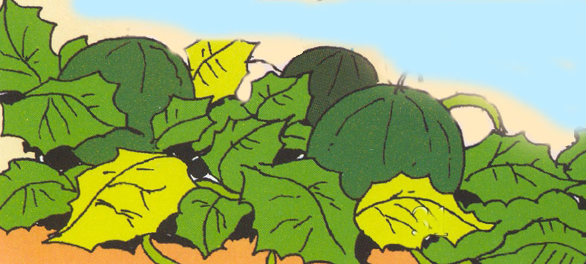
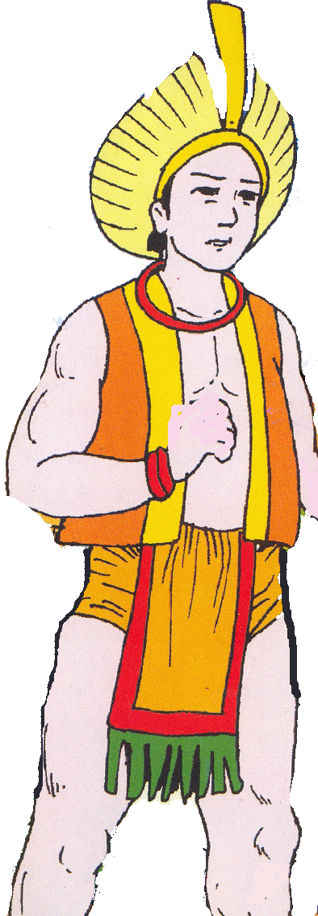

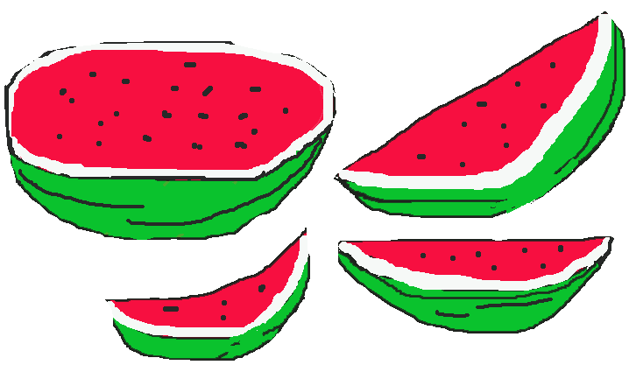

SỰ TÍCH QUẢ DƯA HẤU

Slide 3
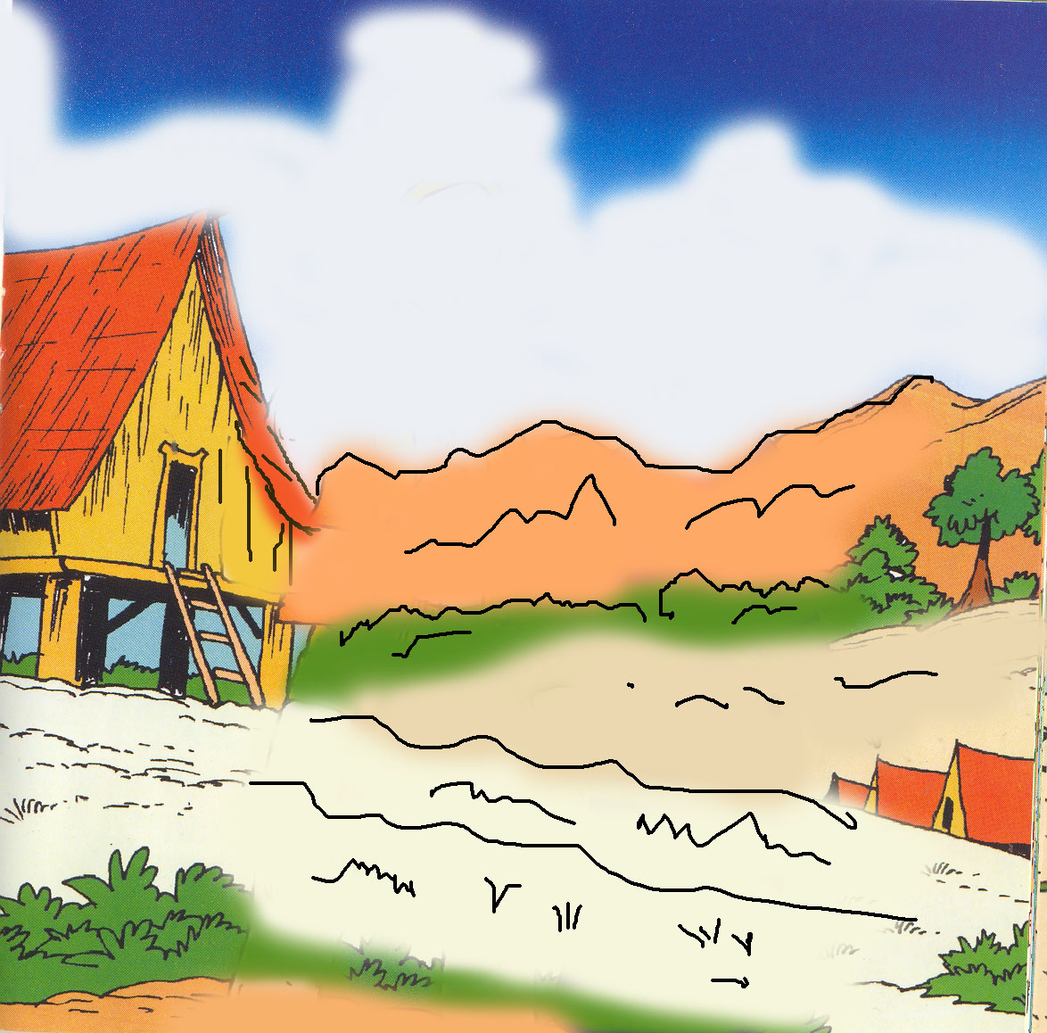
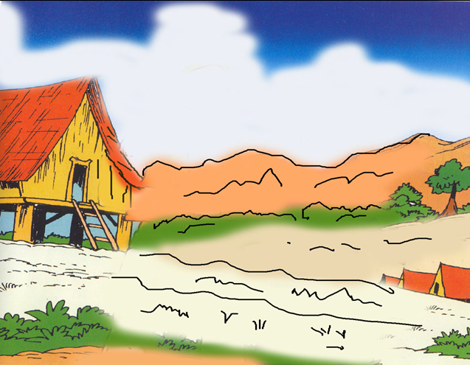

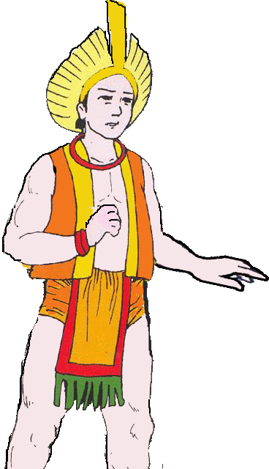
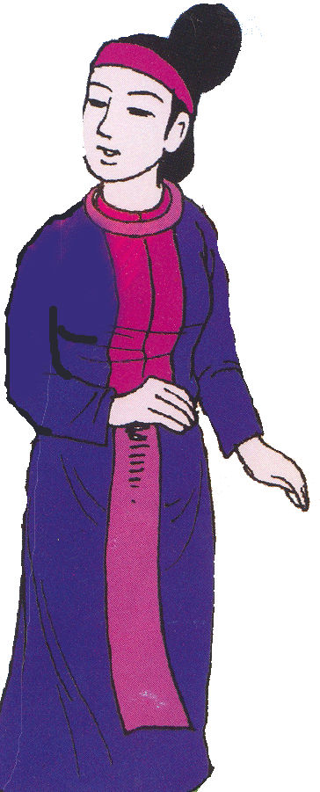

Slide 4
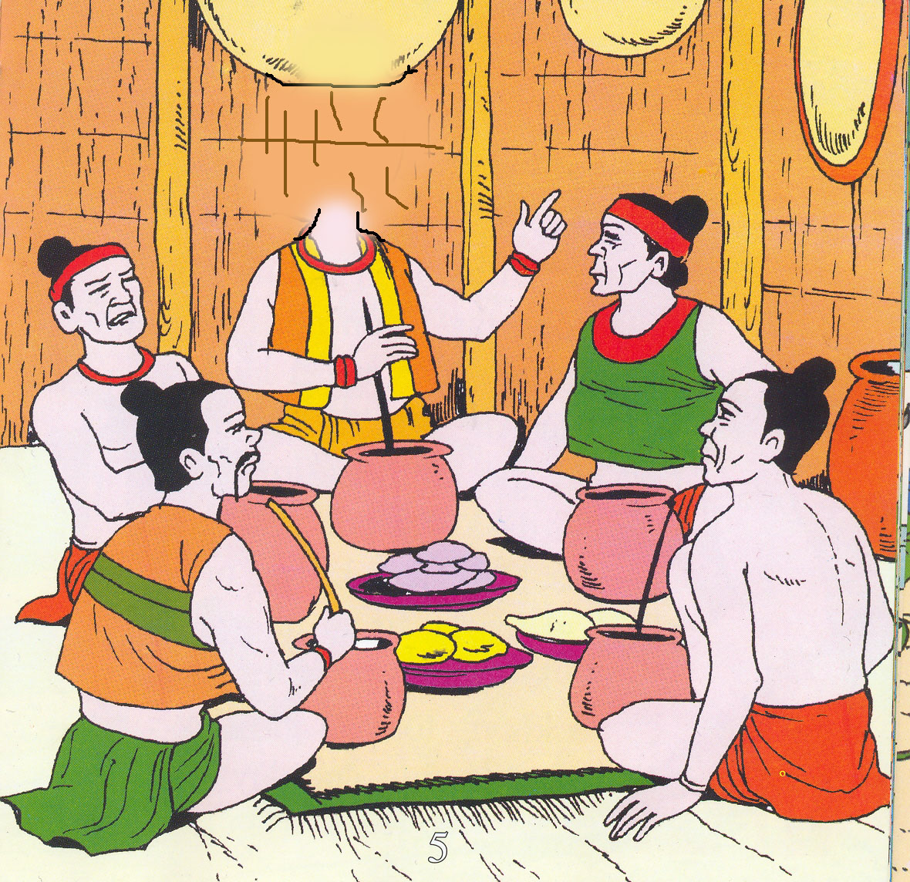
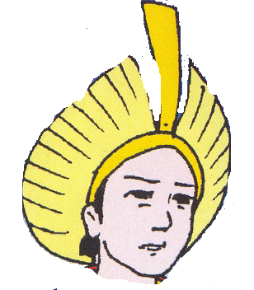

Slide 5
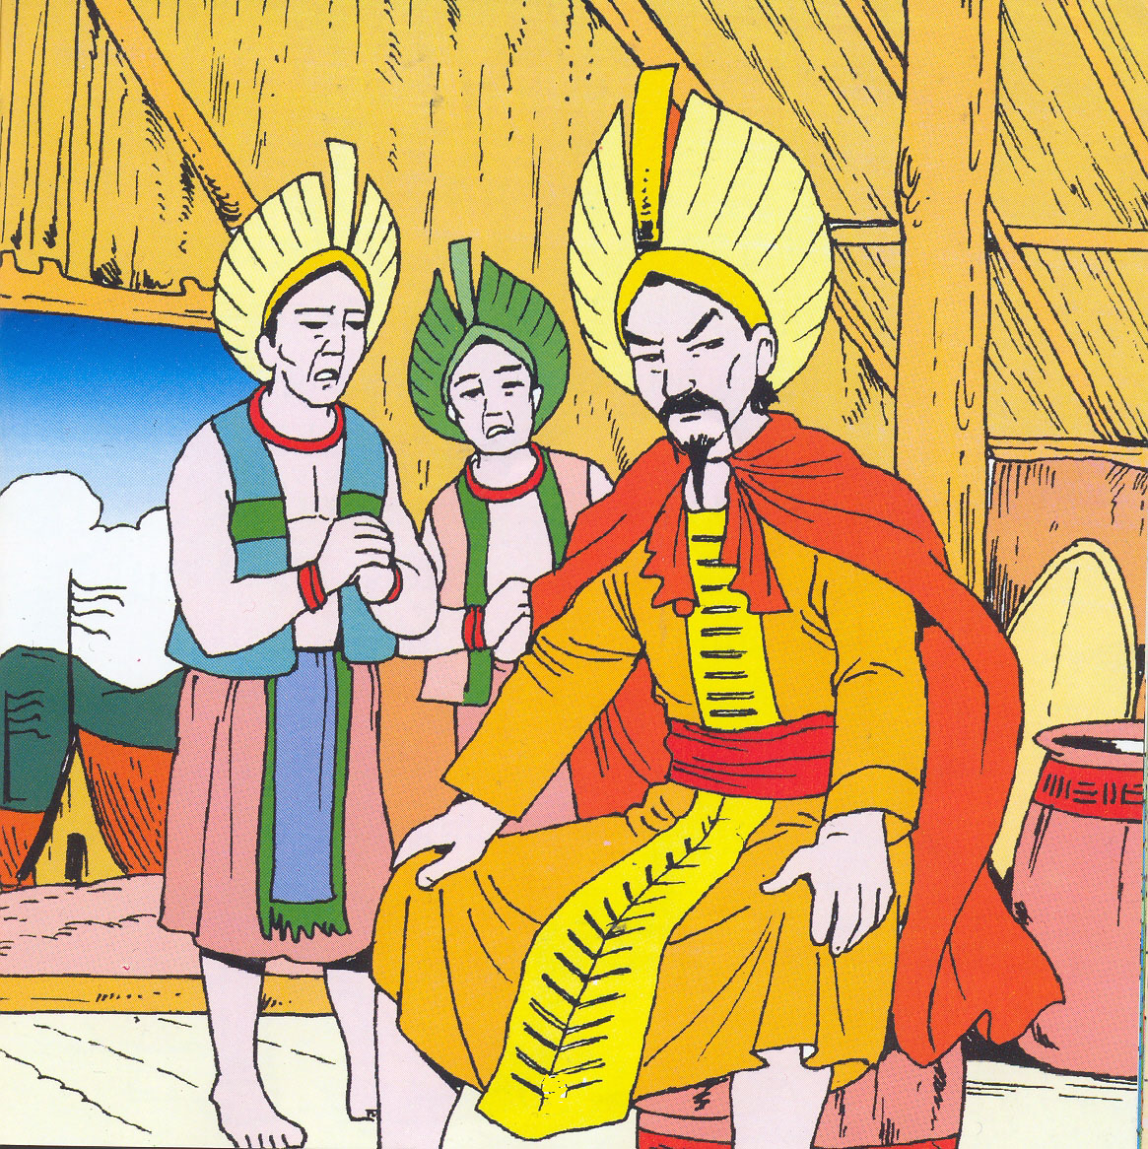
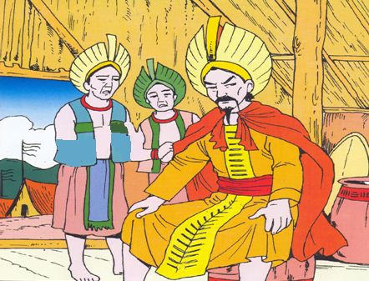


Slide 6
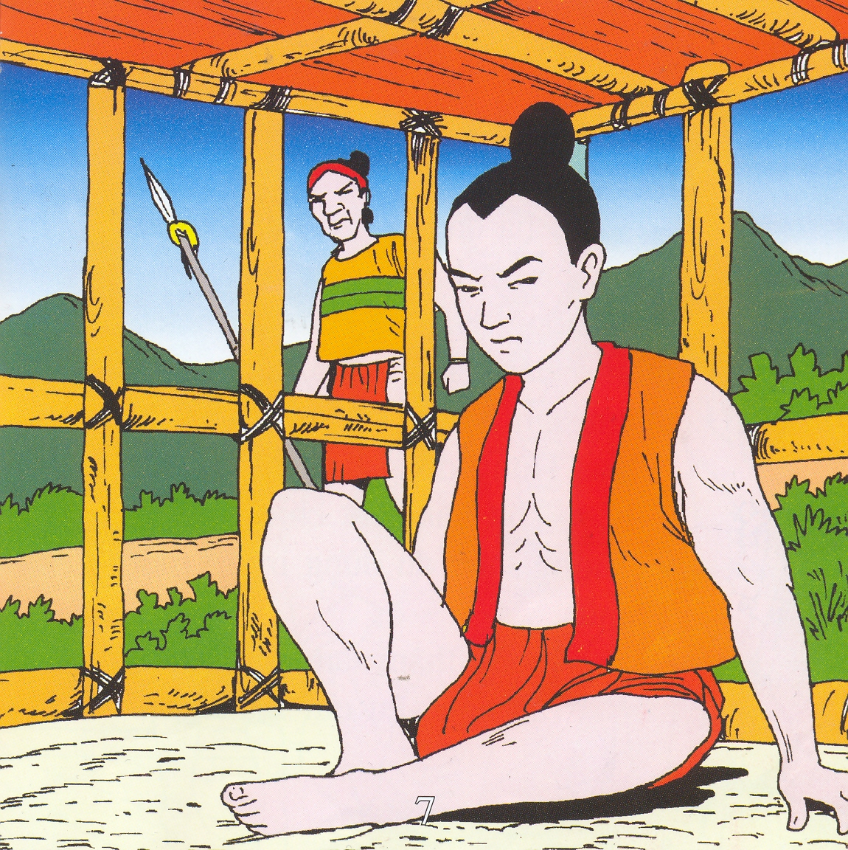

Slide 7
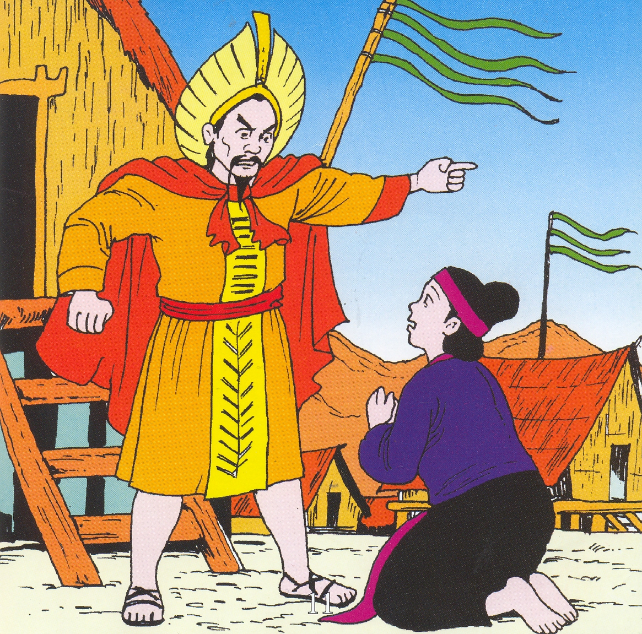

Slide 8
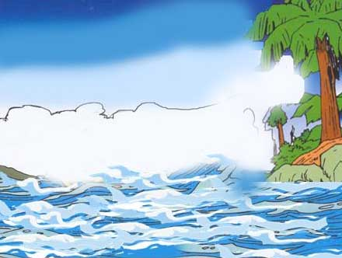
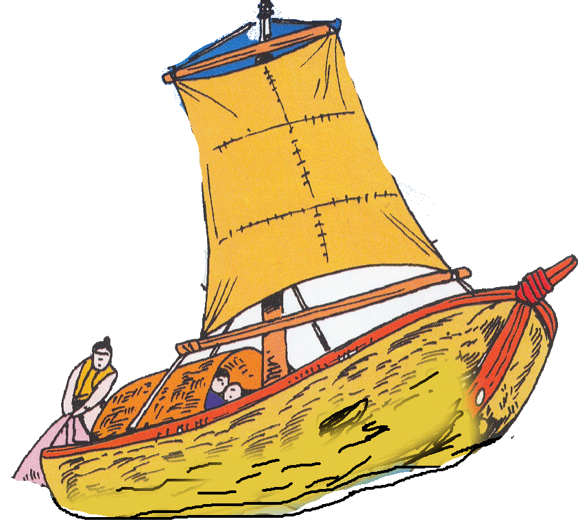


Slide 9

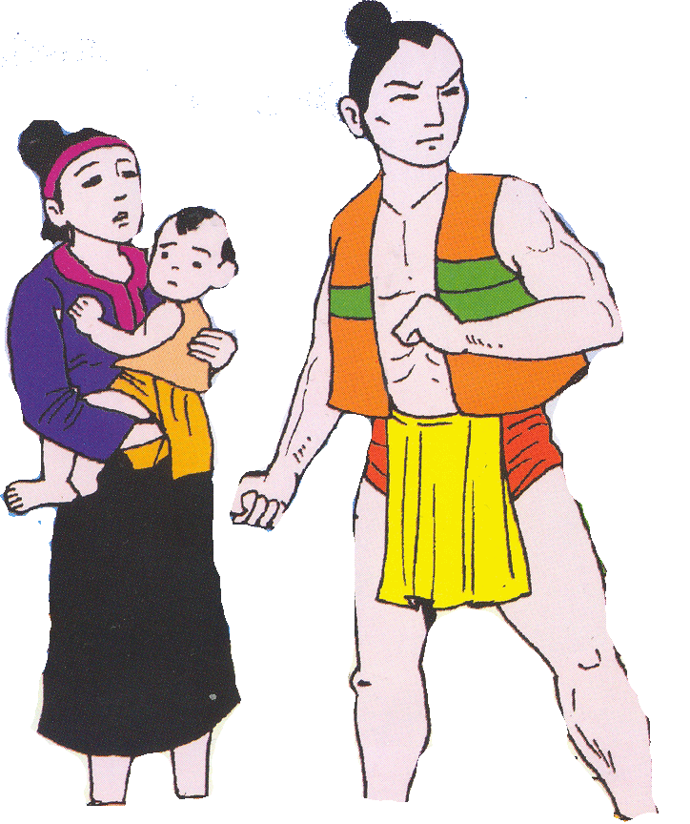
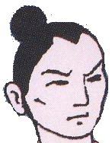

Slide 10
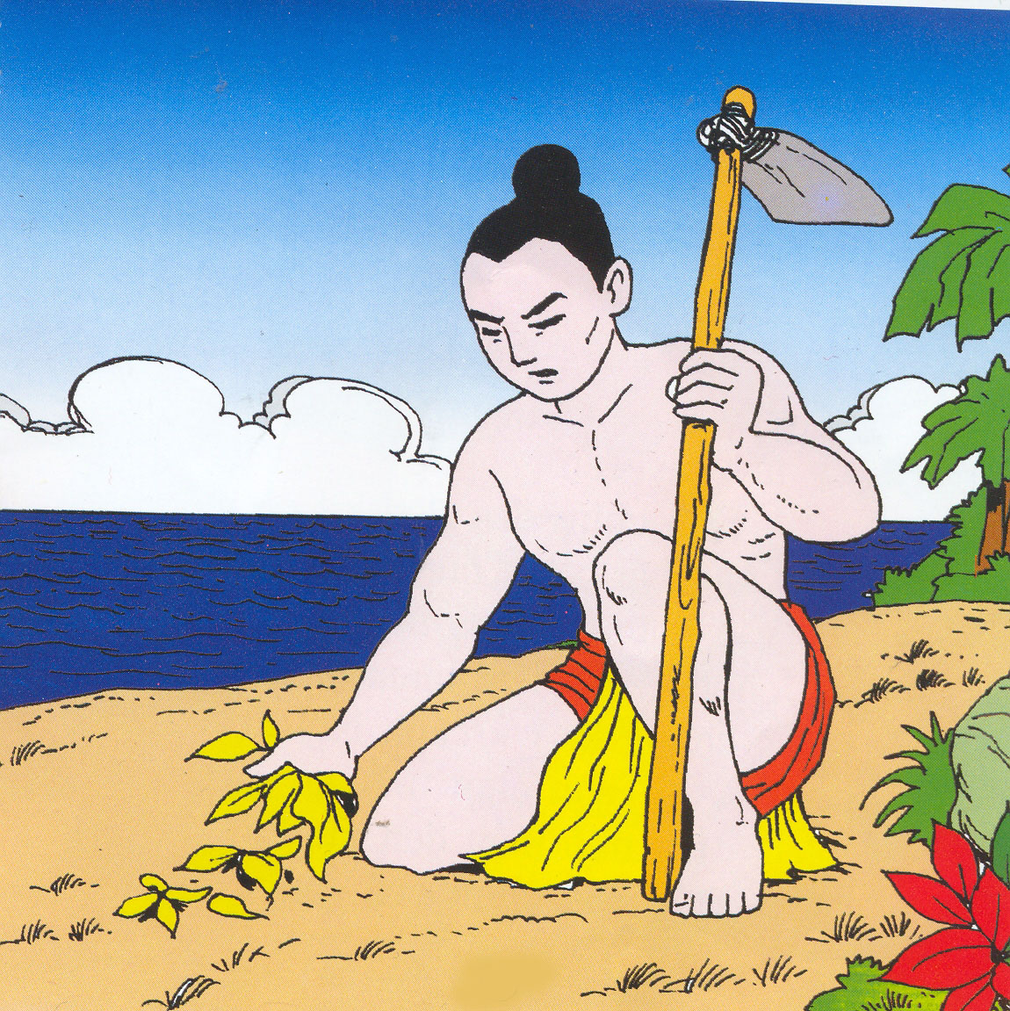

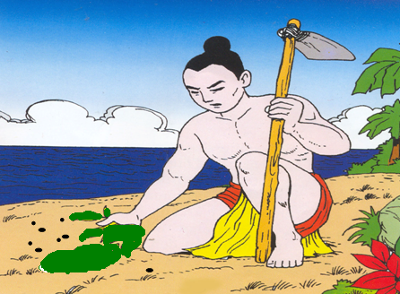

Slide 11
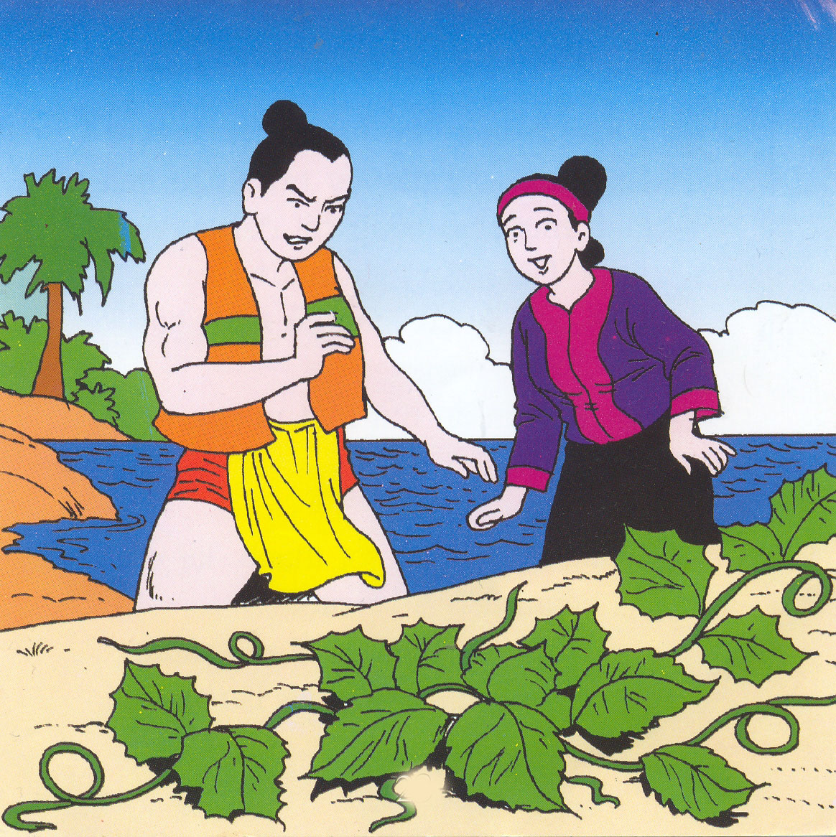


Slide 12
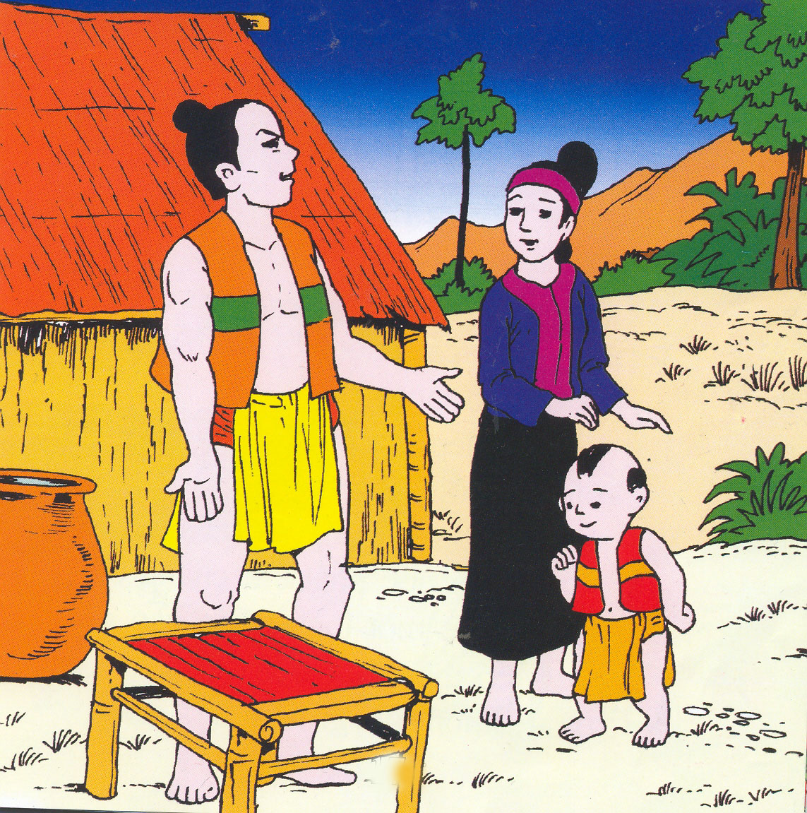


Slide 13



Slide 14
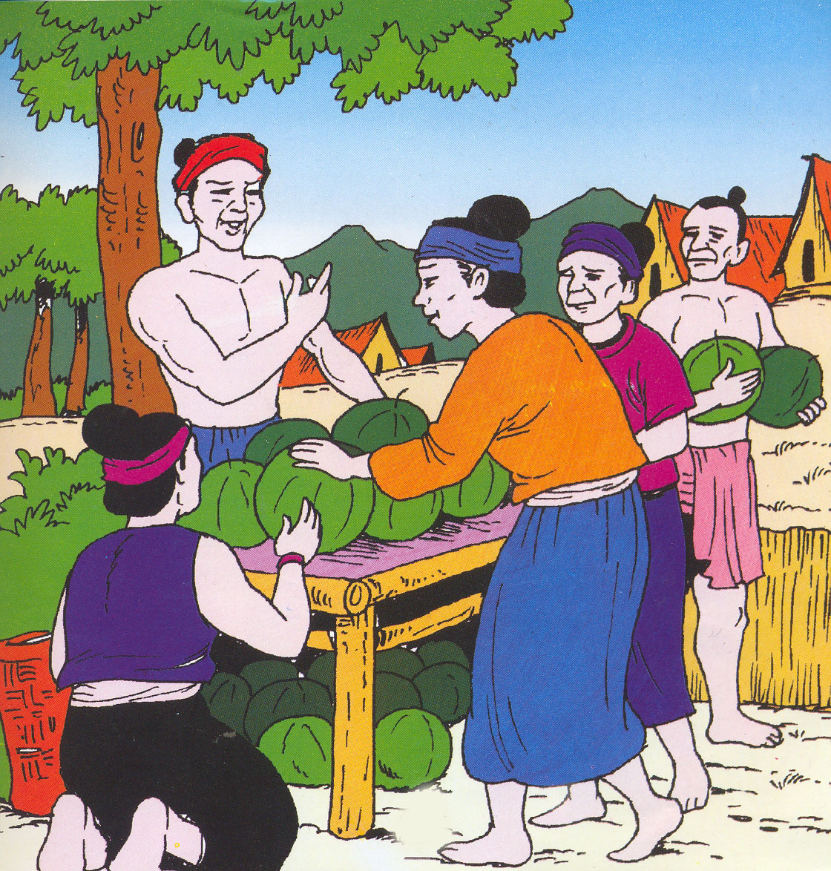

Slide 15
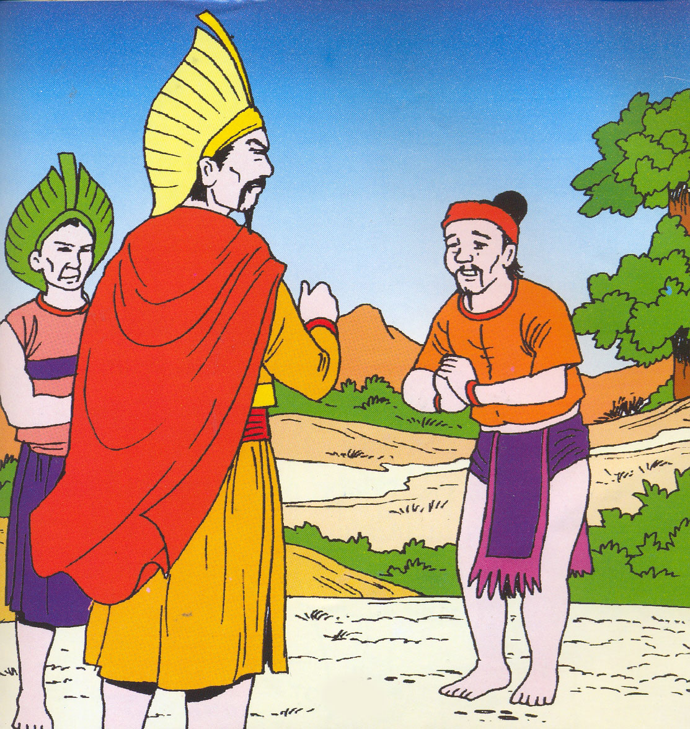

Slide 16
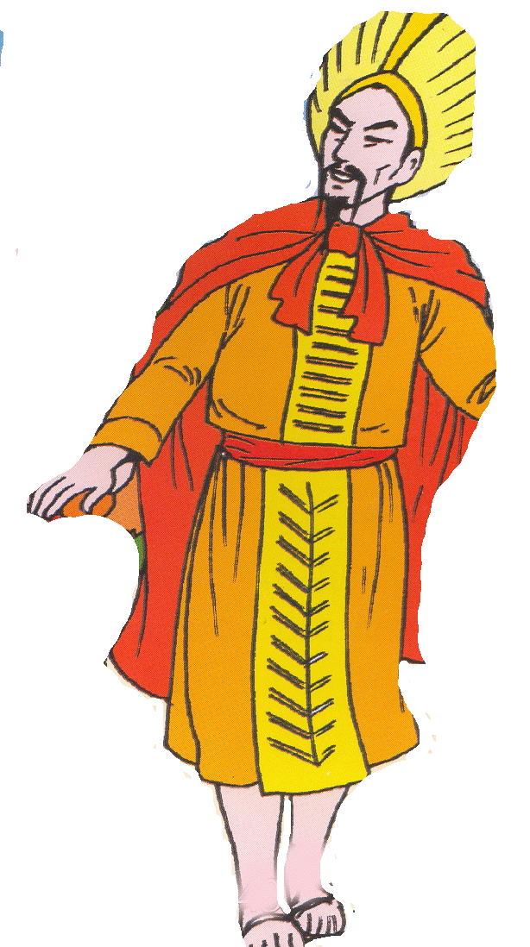
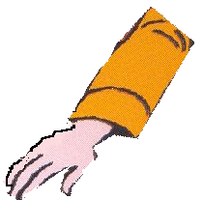


Slide 17
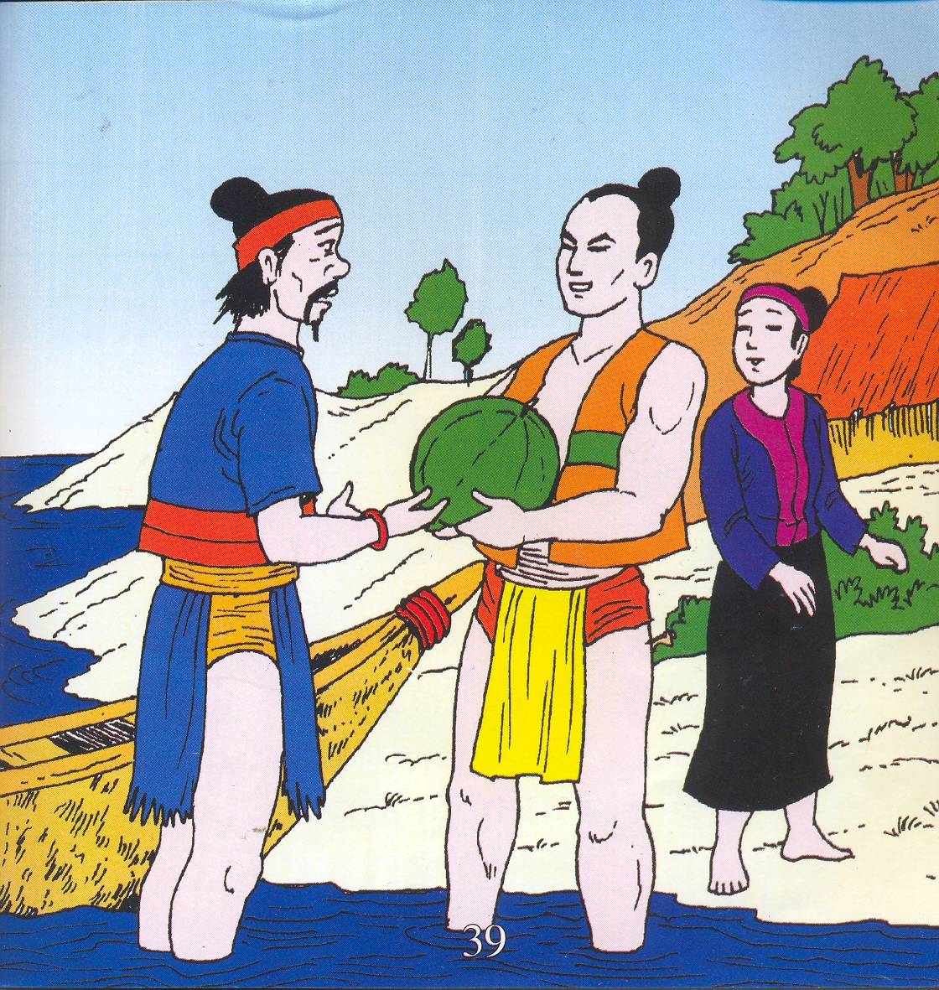
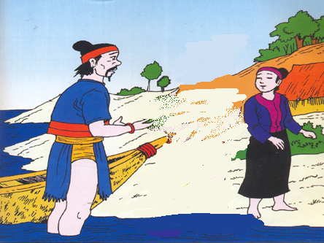

Slide 18

ĐÀM THOẠI

Slide 19
Cô vừa kể câu chuyện gì?
Trong câu truyện có những nhân vật nào?

Slide 21
Mai An Tiêm là người như thế nào?

Slide 22
Vì sao gia đình Mai An Tiêm lại bị đầy ra đảo hoang?

Slide 25
Chuyện gì đã xảy ra trên đảo?

Slide 26
Vì sao nhà vua lại cho gọi gia đình An Tiêm trở về?

Slide 27
Thứ quả đó được đặt tên là gì?

Slide 28
QUẢ DƯA HẤU

